Slide 1
ITS MANDIRI
Jl. A. Yani RT. 07 Kel. Batupiring, Kec. Paringin Selatan, Kab. Balangan.

Slide 2
MANAJEMEN KONFIGURASI PERANGKAT LUNAK
ABDUL HAMID, S.KOM., MM., M.KOM

Slide 3
Manajemen Konfigurasi Perangkat Lunak
Pertemuan 1 : Konsep Dasar Manajemen Konfigurasi Dan Rekayasa Perangkat Lunak

Slide 4
Kontrak Perkuliahan
75 % Kehadiran
Komposisi Nilai
Tugas 20 %
UTS 35 %
UAS 45 %
Menggunakan Pakaian bebas pantas pada saat masuk kuliah
Ada nilai Plus bagi yang sering hadir

Slide 5
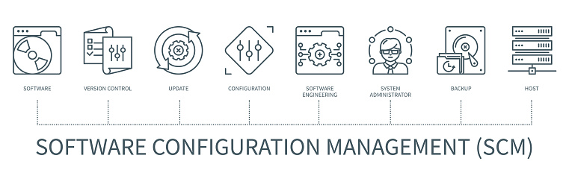

Slide 6
Definisi Manajemen Konfigurasi Perangkat Lunak
Manajemen Konfigurasi Perangkat Lunak (SCM) adalah tugas melacak dan mengendalikan perubahan dalam perangkat lunak, bagian dari bidang manajemen konfigurasi lintas disiplin yang lebih besar. Praktik SCM mencakup pengendalian revisi dan penetapan garis dasar. Jika terjadi kesalahan, SCM dapat menentukan apa yang diubah dan siapa yang mengubahnya. Jika suatu konfigurasi berfungsi dengan baik, SCM dapat menentukan cara mereplikasinya di banyak host. Cukuplah untuk mengatakan bahwa dalam skenario yang kompleks di mana perbaikan bug harus dilakukan pada beberapa sistem produksi dan peningkatan harus dilanjutkan pada basis kode utama, SCM bertindak sebagai tulang punggung yang dapat mewujudkan hal ini. Kebutuhan akan proses SCM sangat dirasakan ketika terdapat banyak pengembang dan banyak versi perangkat lunak.

Slide 7
Konsep Dasar Manajemen Konfigurasi Perangkat Lunak
Konsep dasar SCM mencakup pengelolaan versi, manajemen perubahan, manajemen build, dan manajemen distribusi.
Pengelolaan versi melibatkan kontrol terhadap perubahan yang terjadi pada kode sumber dan dokumen.
Manajemen perubahan berfokus pada peninjauan, persetujuan, dan implementasi perubahan.
Manajemen build mengacu pada proses pembangunan perangkat lunak yang terstruktur dan otomatis.
Manajemen distribusi mencakup persiapan, pengemasan, dan distribusi perangkat lunak ke pengguna akhir.

Slide 8
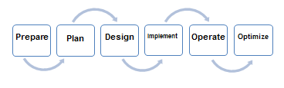
ALUR MANAJEMEN KONFIGURASI PERANGKAT LUNAK

Slide 9
Peran Penting Manajemen Konfigurasi Perangkat Lunak
SCM memfasilitasi pengelolaan perubahan, kontrol versi, dan pengelolaan konfigurasi perangkat lunak secara keseluruhan. Ini memungkinkan pengembang untuk bekerja secara kolaboratif, menghindari konflik, dan memastikan konsistensi dalam perangkat lunak yang dikembangkan.
SCM sangat penting dalam pengembangan perangkat lunak karena:
Mencegah kekacauan dan konflik dalam pengembangan tim.
Meningkatkan kualitas perangkat lunak dengan memastikan konsistensi dan keandalan.
Mengurangi risiko kegagalan proyek dan penundaan karena perubahan yang tidak terkendali.
Mendukung auditabilitas dan pemantauan yang memungkinkan evaluasi dan perbaikan berkelanjutan.

Slide 10
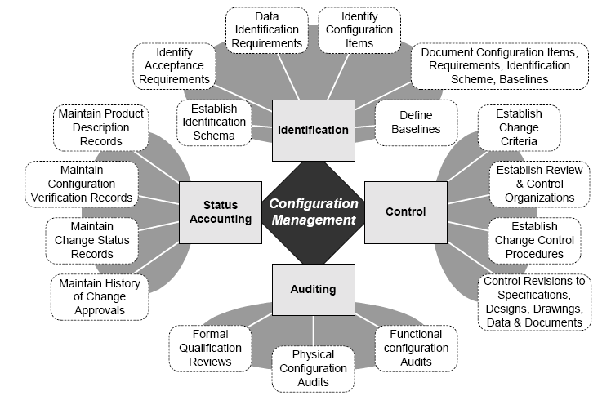

Slide 11
Sejarah Perkembangan Manajemen Konfigurasi Perangkat Lunak
Awal Sejarah: Praktik-praktik awal SCM telah ada sejak awal pengembangan perangkat lunak, tetapi pendekatan formal untuk SCM mulai berkembang pada tahun 1970-an dengan munculnya metodologi rekayasa perangkat lunak.
Pertumbuhan dalam Industri Perangkat Lunak: Pada tahun 1980-an, dengan pertumbuhan industri perangkat lunak, perlunya pengelolaan versi yang lebih baik menjadi semakin jelas, dan praktik SCM mulai mendapatkan perhatian yang lebih besar.
Pengembangan Alat SCM: Di era 1990-an, perkembangan alat SCM yang lebih canggih, seperti sistem kontrol versi terdistribusi, semakin berkembang untuk memenuhi kebutuhan organisasi dalam pengembangan perangkat lunak yang kompleks.
Evolutif dengan Metodologi Pengembangan: Seiring dengan evolusi metodologi pengembangan perangkat lunak, seperti Agile dan DevOps, praktik SCM terus berkembang untuk mendukung pendekatan pengembangan perangkat lunak yang baru, yang menekankan fleksibilitas, kolaborasi, dan otomatisasi.

Slide 12
Kuis
Jelaskan Definisi Manajemen Konfigurasi Perangkat Lunak ?
Apa konsep dasar manajemen konfigurasi perangkat lunak ?
Jelaskan alur manajemen konfigurasi perangkat lunak ?
Jelaskan gambar berikut :
Jelaskan Sejarah singkat manajemen konfigurasi perangkat lunak ?

Slide 13
TERIMA KASIH

